Slide 1
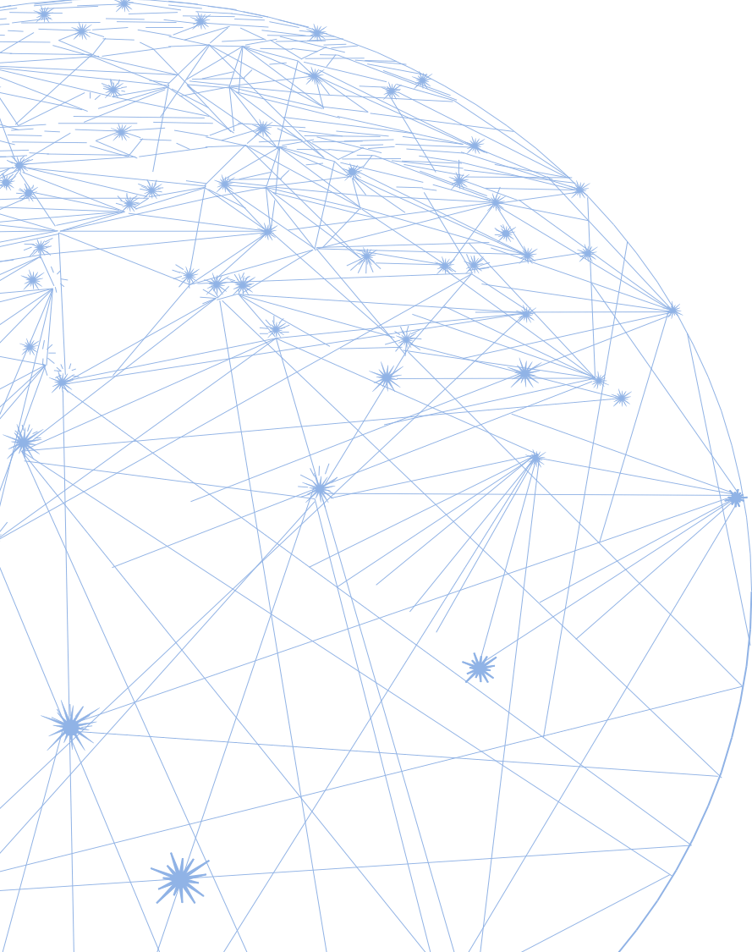
В. А. Смирнов
доктор физ.-мат. наук, профессор,
заведующий кафедрой
элементарной математики и теории чисел
Московского педагогического
государственного университета
Методика использования компьютерной программы GeoGebra при изучении преобразований плоскости»
сайт: vasmirnov.ru
эл. почта: v-a-smirnov@mail.ru
13.03.2025

Slide 2
Авторский сайт: vasmirnov.ru
Notes:
В режиме слайдов ответы появляются после кликанья мышкой

Slide 3
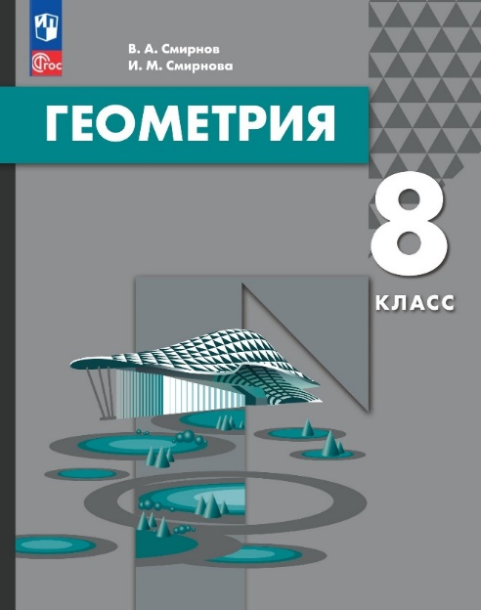
Наши новые учебники геометрии, входящие в Федеральный перечень 2023-2024 уч. г.

Slide 4
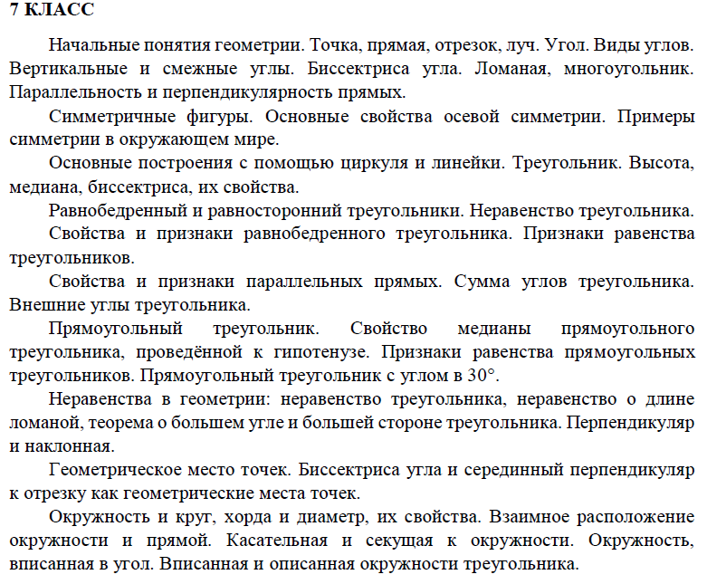
Федеральная рабочая программа

Slide 5
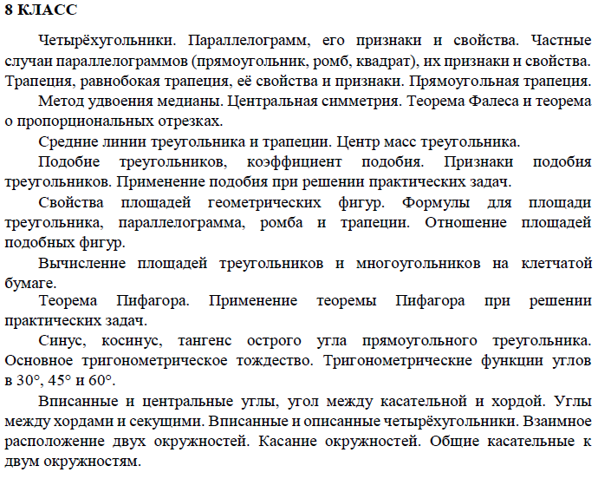

Slide 6
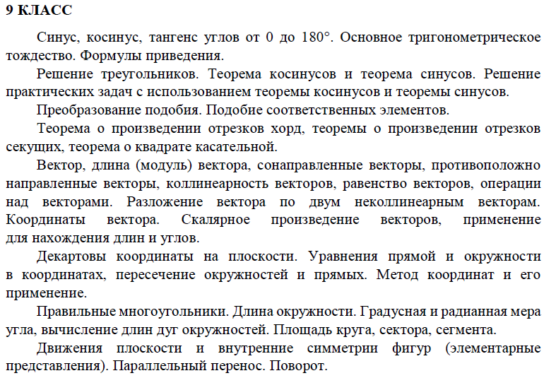

Slide 7
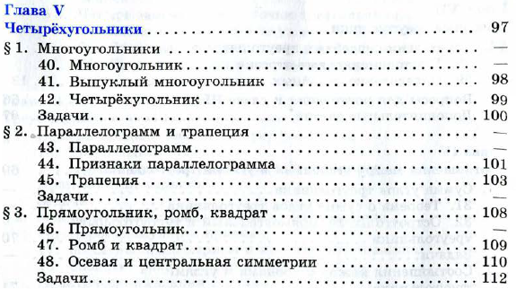
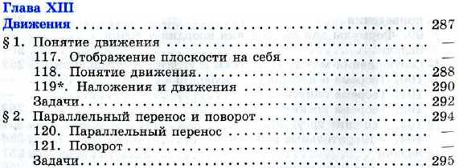
Учебник Л.С. Атанасяна и др.

Slide 8
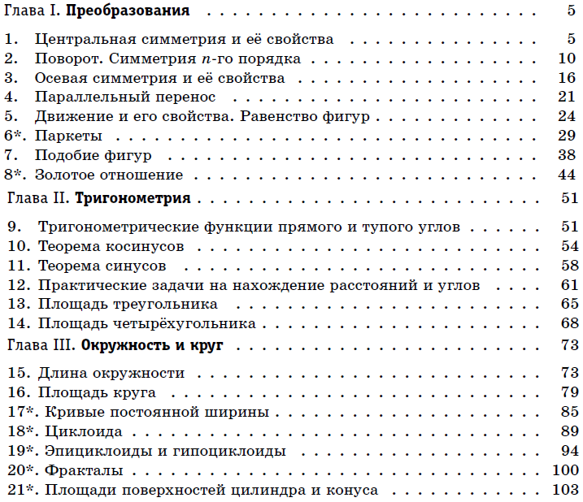
Наш учебник 9 класс

Slide 9
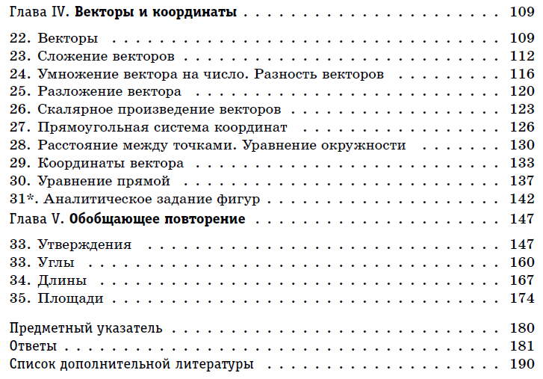

Slide 10
Литература
1. Яглом И.М. Геометрические преобразования, т. 1. – М.: Гос. изд. техн.-теор. литературы, 1955.
2. Яглом И.М. Геометрические преобразования, т. 2. – М.: Гос. изд. техн.-теор. литературы, 1955.
3. Вейль Г. Симметрия. – М.: Наука, 1968.
4. Гильде В. Зеркальный мир. – М.: Мир, 1982.
5. Тарасов Л.В. Этот удивительно симметричный мир. – М.: Просвещение, 1982.
6. Шафрановский И.И. Симметрия в природе. – Л.: Недра, 1968.
7. Шубников А.В., Копцик В.А. Симметрия в науке и искусстве. – М.: Наука, 1972.
8. Парамонова И.М. Симметрия в математике. – М.: МЦНМО, 2000.
Notes:
В режиме слайдов ответы появляются после кликанья мышкой

Slide 11
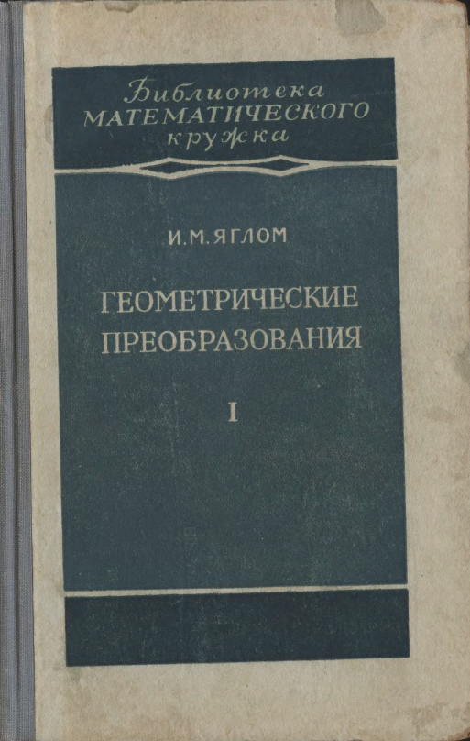
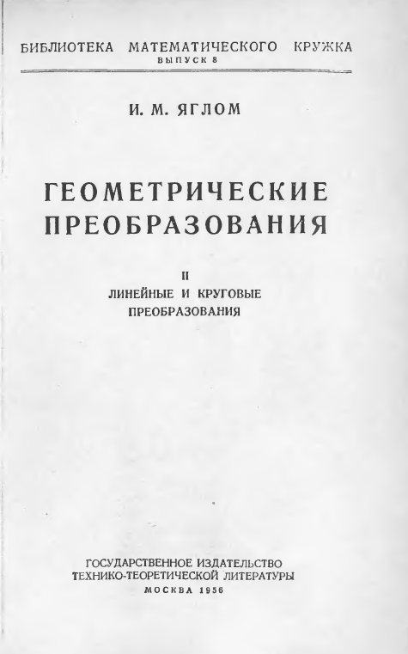
Notes:
В режиме слайдов ответы появляются после кликанья мышкой

Slide 12
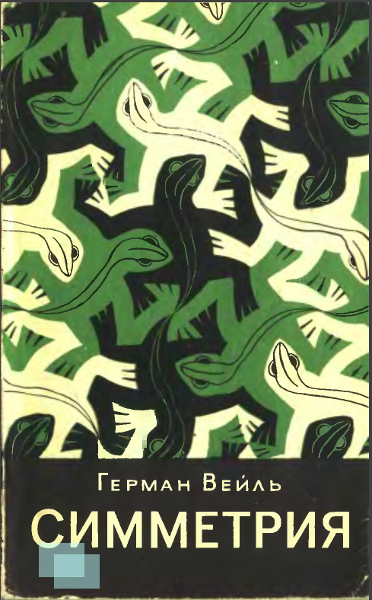
Notes:
В режиме слайдов ответы появляются после кликанья мышкой

Slide 13
Notes:
В режиме слайдов ответы появляются после кликанья мышкой

Slide 14
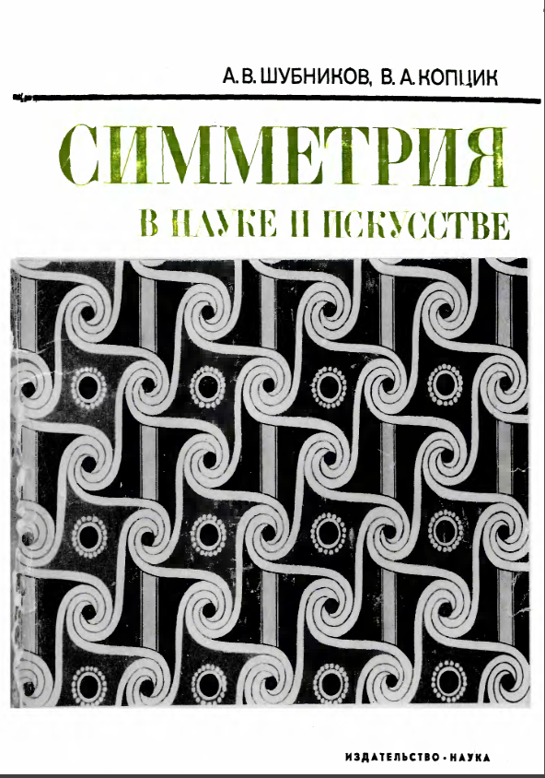
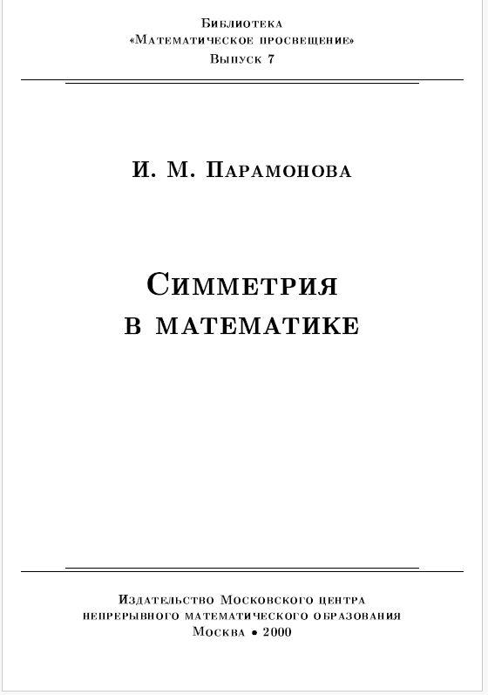
Notes:
В режиме слайдов ответы появляются после кликанья мышкой

Slide 15
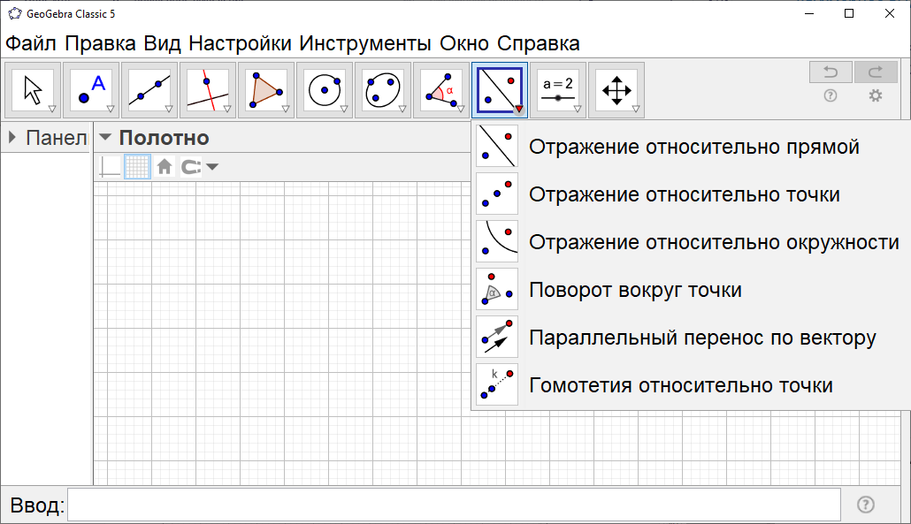
Notes:
В режиме слайдов ответы появляются после кликанья мышкой

Slide 16
1. Центральная симметрия и её свойства
Точки А и А' называются симметричными относительно точки О, если О является серединой отрезка АА'. Точка О считается симметричной сама себе.
Соответствие, при котором каждой точке А плоскости сопоставляется симметричная ей относительно точки О точка А', называется центральной симметрией. Точка О при этом называется центром симметрии.
Notes:
В режиме слайдов ответы появляются после кликанья мышкой

Slide 17
Две фигуры F и F' называются центрально-симметричными относительно центра О, если каждой точке одной фигуры соответствует симметричная точка другой фигуры. Фигура F называется центрально-симметричной относительно центра О, если она симметрична сама себе.
Notes:
В режиме слайдов ответы появляются после кликанья мышкой

Slide 18
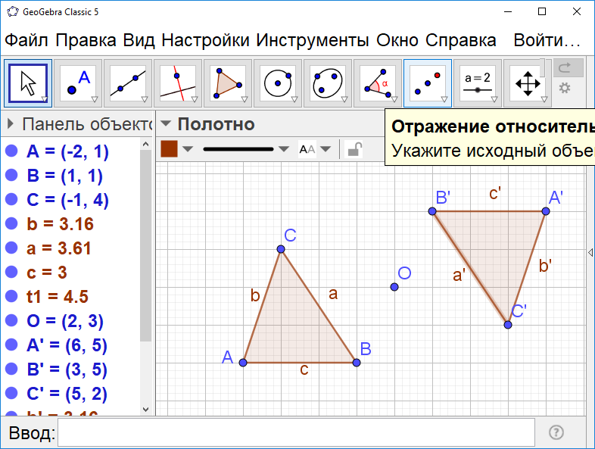
Фигуру, центрально-симметричную данной, можно получить в программе GeoGebra. Для этого нужно выбрать инструмент «Отражение относительно точки», указать фигуру и центр симметрии. После этого на полотне появится фигура, симметричная указанной.
Notes:
В режиме слайдов ответы появляются после кликанья мышкой

Slide 19
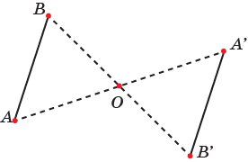
Свойство 1. Центральная симметрия сохраняет расстояния между точками.
Доказательство. Пусть точки A', B' получены центральной симметрией относительно точки О точек А, В соответственно. Тогда треугольники ОАВ и ОА'B' равны (по первому признаку равенства треугольников), следовательно, АВ = A'B'.
Notes:
В режиме слайдов ответы появляются после кликанья мышкой

Slide 20
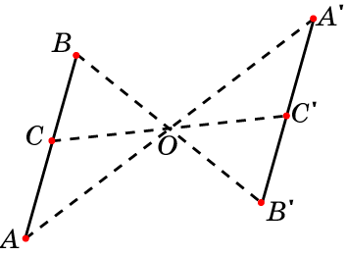
Свойство 2. Центральная симметрия переводит отрезки в отрезки, лучи в лучи и прямые в прямые.
Доказательство. Пусть точки A, B и C принадлежат одной прямой, причем точка C лежит между точками A и B. Тогда AC + CB = AB. Для центрально-симметричных точек A', B ', C ' будет выполняться равенство A'C' + C'B' = A'B'. Следовательно, точка C' лежит на прямой A'B' между точками A' и B'. Значит, отрезок AB переводится в отрезок A'B'.
Notes:
В режиме слайдов ответы появляются после кликанья мышкой

Slide 21
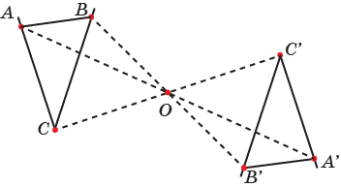
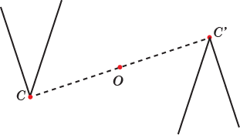
Свойство 3. Центральная симметрия сохраняет углы, т. е. переводит угол в равный ему угол.
Доказательство. Пусть угол с вершиной C переводится в угол с вершиной C’.
Выберем на сторонах угла C точки A и B. Они переводятся соответственно в точки A’ и B’. Так как центральная симметрия сохраняет расстояния, то треугольники ABC и A’B’C’ равны по третьему признаку равенства треугольников. Следовательно, равны углы C и C’ этих треугольников.
Notes:
В режиме слайдов ответы появляются после кликанья мышкой

Slide 22
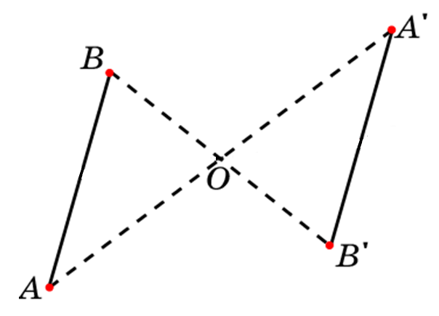
Свойство 4. Центральная симметрия переводит прямую, не проходящую через центр симметрии, в параллельную ей прямую.
Решение. Рассмотрим какие-нибудь точки A и B на прямой a. Они переходят в точки A' и B' на прямой a'. При этом треугольники OAB и OA'B' равны (по первому признаку равенства треугольников, так как OA = OA', OB = OB', $∠$AOB = $∠$A'OB'). Следовательно, $∠$OAB = $∠$OA'B'. Но эти углы являются внутренними накрест лежащими. Значит, прямые a и a' параллельны (по признаку параллельности двух прямых).
Notes:
В режиме слайдов ответы появляются после кликанья мышкой

Slide 23
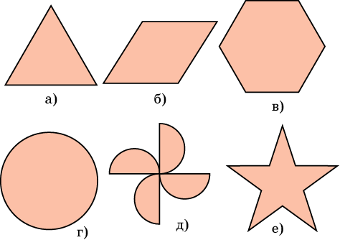
Упражнение 1
Какие из фигур, изображенных на рисунке, имеют центр симметрии?
Ответ: б), в), г), д).
Notes:
В режиме слайдов ответы появляются после кликанья мышкой

Slide 24
Упражнение 2
На рисунке укажите буквы латинского алфавита, имеющие центр симметрии.
Ответ: H, I, N, O, S, X, Z.
Notes:
В режиме слайдов ответы появляются после кликанья мышкой

Slide 25
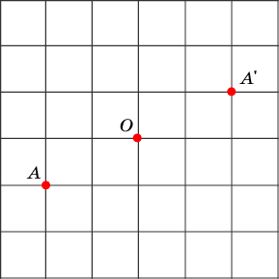
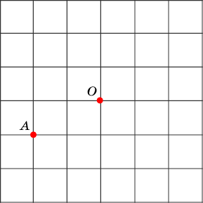
Упражнение 3
Изобразите точку A’, симметричную точке A, относительно точки O.
Ответ:
Notes:
В режиме слайдов ответы появляются после кликанья мышкой

Slide 26
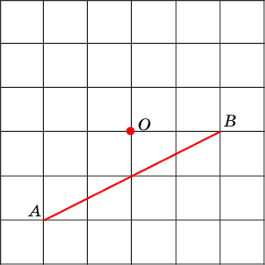
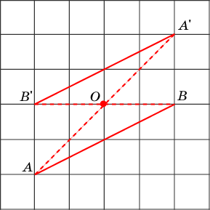
Упражнение 4
Изобразите отрезок A’B’, симметричный отрезку AB, относительно точки O.
Ответ:
Notes:
В режиме слайдов ответы появляются после кликанья мышкой

Slide 27
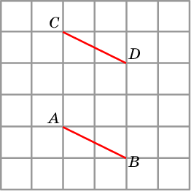
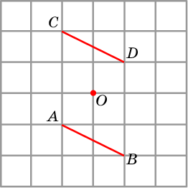
Упражнение 5
Отрезки AB и CD являются центрально-симметричными. Укажите центр симметрии.
Ответ:
Notes:
В режиме слайдов ответы появляются после кликанья мышкой

Slide 28
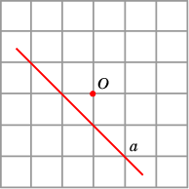
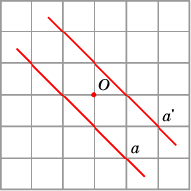
Упражнение 6
Изобразите прямую, симметричную данной прямой a относительно точки O.
Ответ:
Notes:
В режиме слайдов ответы появляются после кликанья мышкой

Slide 29
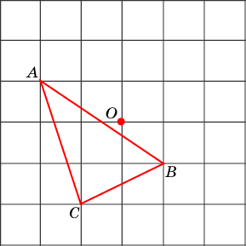
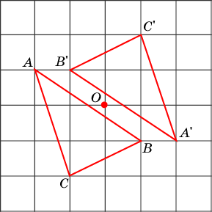
Упражнение 7
Изобразите треугольник A’B’С’, симметричный треугольнику ABC, относительно точки O.
Ответ:
Notes:
В режиме слайдов ответы появляются после кликанья мышкой

Slide 30
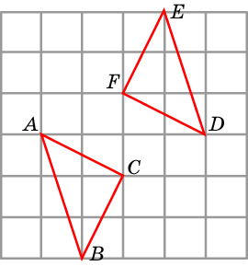
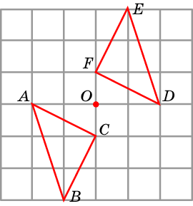
Упражнение 8
Треугольники ABC и DEF являются центрально-симметричными. Укажите центр симметрии.
Ответ:
Notes:
В режиме слайдов ответы появляются после кликанья мышкой

Slide 31
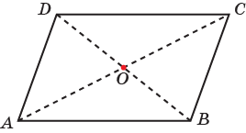
Упражнение 9
Докажите, что если четырёхугольник имеет центр симметрии, то он является параллелограммом?
Решение. Рассмотрим центрально-симметричный четырёхугольник ABCD. Пусть вершины C и D центрально-симметричны соответственно вершинам A и B. Тогда стороны AB и CD этого четырёхугольника равны и параллельны. Следовательно, этот четырёхугольник – параллелограмм.
Notes:
В режиме слайдов ответы появляются после кликанья мышкой

Slide 32
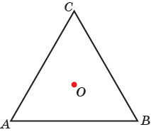
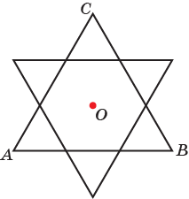
Упражнение 10
Правильный треугольник ABС симметрично отразили относительно центра O описанной окружности. Какой многоугольник является общей частью исходного треугольника и отражённого? Найдите его стороны, если стороны исходного треугольника равны 1.
Ответ: правильный шестиугольник, $\frac{1}{3}.$
Notes:
В режиме слайдов ответы появляются после кликанья мышкой

Slide 33
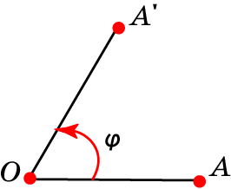
2. Поворот. Симметрия n-го порядка
Говорят, что точка А' плоскости получается из точки А поворотом вокруг точки О на угол $φ$, если OA' = OA и $∠$AOA' = $φ$.
Соответствие, при котором данная точка О плоскости остается на месте, а все остальные точки поворачиваются вокруг точки О в одном и том же направлении (против часовой стрелки или по часовой стрелке) на заданный угол $φ$, называется поворотом вокруг точки О на угол $φ$.
Отметим, что поворот на угол 180^{о} является центральной симметрией.
Notes:
В режиме слайдов ответы появляются после кликанья мышкой

Slide 34
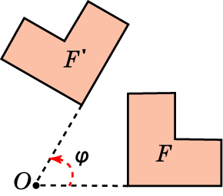
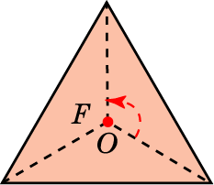
Симметрия n-го порядка
Говорят, что фигура F' получается поворотом фигуры F вокруг точки О на угол $φ$, если все точки фигуры F' получаются всевозможными поворотами точек фигуры F вокруг точки О на угол $φ$.
Точка О называется центром симметрии n - го порядка фигуры F, если при повороте фигуры F вокруг точки О на угол $\frac{360°}{n}$ фигура F совмещается сама с собой.
Отметим, что центр симметрии 2-го порядка является центром симметрии.
Notes:
В режиме слайдов ответы появляются после кликанья мышкой

Slide 35
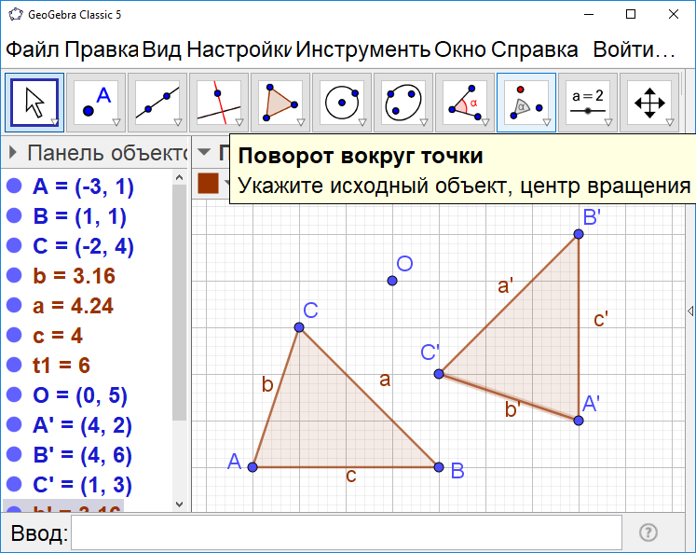
Фигуру, полученную поворотом данной, можно получить в программе GeoGebra. Для этого нужно выбрать инструмент «Поворот вокруг точки», указать фигуру и центр поворота. После этого откроется окно, в котором нужно указать угол поворота и нажать “Enter”. На полотне появится искомая фигура. На рисунке треугольник A’B’C’ получен поворотом треугольника ABC вокруг точки O на угол 90^{о} против часовой стрелки.
Notes:
В режиме слайдов ответы появляются после кликанья мышкой

Slide 36
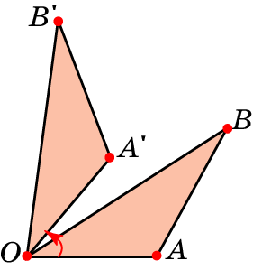
Свойство 1. Поворот сохраняет расстояния между точками.
Доказательство. Пусть точки A', B' получены поворотом вокруг точки О точек А, В соответственно. Тогда треугольники АОВ и A'OB' равны (по пер­вому признаку равенства треугольников) и, следовательно, АВ = A'B'.
Notes:
В режиме слайдов ответы появляются после кликанья мышкой

Slide 37
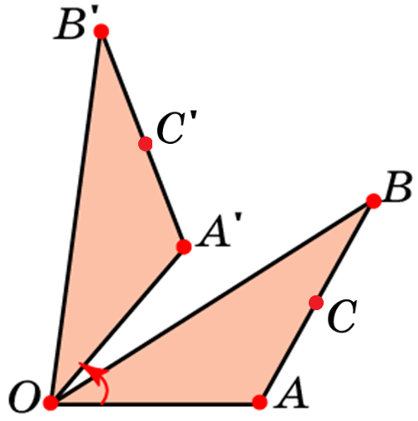
Свойство 2. Поворот переводит отрезки в отрезки, лучи в лучи и прямые в прямые.
Доказательство. Пусть точки A, B и C принадлежат одной прямой, причем точка C лежит между точками A и B. Тогда AC + CB = AB. Для соответствующих точек A', B ', C ' будет выполняться равенство A'C' + C'B' = A'B'. Следовательно, точка C' лежит на прямой A'B' между точками A' и B'. Значит, отрезок AB переводится в отрезок A'B'.
Notes:
В режиме слайдов ответы появляются после кликанья мышкой

Slide 38
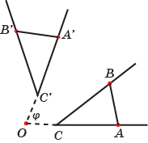
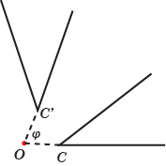
Свойство 3. Поворот сохраняет углы, т. е. переводит угол в равный ему угол.
Доказательство. Пусть угол с вершиной C переводится в угол с вершиной C’.
Выберем на сторонах угла C точки A и B. Они переводятся соответственно в точки A’ и B’. Так как поворот сохраняет расстояния, то треугольники ABC и A’B’C’ равны по третьему признаку равенства треугольников. Следовательно, равны углы C и C’ этих треугольников.
Notes:
В режиме слайдов ответы появляются после кликанья мышкой

Slide 39
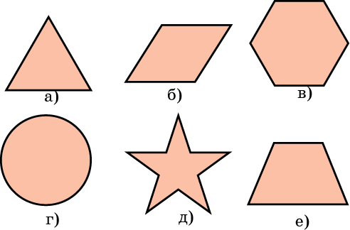
Упражнение 1
Какие фигуры, изображенные на рисунке, при некотором повороте переходят сами в себя? Укажите центры и углы поворота.
Ответ: а) Центр описанной окружности, 120^{о};
б) точка пересечения диагоналей, 180^{о};
в) центр описанной окружности, 60^{о};
г) центр окружности, произвольный угол;
д) центр описанной окружности, 72^{о}.
Notes:
В режиме слайдов ответы появляются после кликанья мышкой

Slide 40
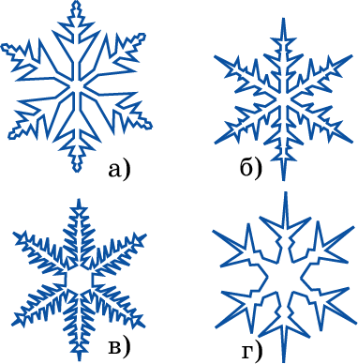
Упражнение 2
Симметрией какого порядка обладают снежинки?
Ответ: 6-го порядка.
Notes:
В режиме слайдов ответы появляются после кликанья мышкой

Slide 41
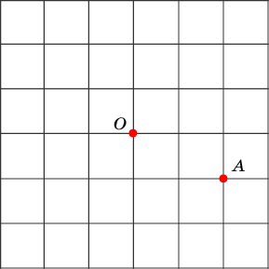
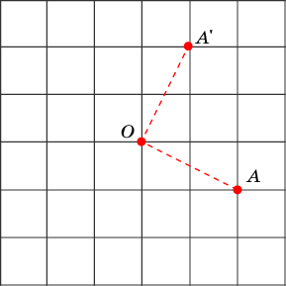
Упражнение 3
Изобразите точку A’, полученную из точки A поворотом вокруг точки O на угол 90^{о} против часовой стрелки.
Ответ:
Notes:
В режиме слайдов ответы появляются после кликанья мышкой

Slide 42
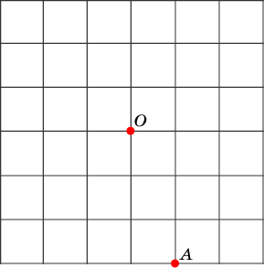
Упражнение 4
Изобразите точку A’, полученную из точки A поворотом вокруг точки O на угол 270^{о} против часовой стрелки.
Ответ:
Notes:
В режиме слайдов ответы появляются после кликанья мышкой

Slide 43
Упражнение 5
Точка B получена поворотом точки A на угол 90^{о} против часовой стрелки. Укажите центр поворота.
Ответ:
Notes:
В режиме слайдов ответы появляются после кликанья мышкой

Slide 44
Упражнение 6
Изобразите отрезок A’B’, полученный из отрезка AB поворотом вокруг точки O на угол 90^{о} по часовой стрелке.
Ответ:
Notes:
В режиме слайдов ответы появляются после кликанья мышкой

Slide 45
Упражнение 7
Отрезок A’B’ получен поворотом отрезка AB на угол 90^{о} против часовой стрелки. Укажите центр поворота.
Ответ:
Notes:
В режиме слайдов ответы появляются после кликанья мышкой

Slide 46
Упражнение 8
Изобразите треугольник A’B’C’, полученный из треугольника ABС поворотом вокруг точки O на угол 90^{о} против часовой стрелки.
Ответ:
Notes:
В режиме слайдов ответы появляются после кликанья мышкой

Slide 47
Упражнение 9
Треугольник DEF получен поворотом треугольника ABС на угол 90^{о} против часовой стрелки. Укажите центр поворота.
Ответ:
Notes:
В режиме слайдов ответы появляются после кликанья мышкой

Slide 48
Упражнение 10
Квадрат повернули вокруг точки пересечения диагоналей на угол 45^{о}. Какой многоугольник является общей частью полученного и исходного квадратов? Найдите его сторону, если стороны исходного квадрата равны 1.
Ответ: Правильный восьмиугольник,$\sqrt{2}−1.$
Notes:
В режиме слайдов ответы появляются после кликанья мышкой

Slide 49
3. Осевая симметрия
Две точки А и А' называются симметричными относительно прямой с, если эта прямая проходит через середину отрезка АА' и перпендикулярна к нему. Каждая точка прямой c считается симметричной самой себе.
Соответствие, при котором каждой точке А плоскости сопоставляется симметричная ей относительно прямой с точка А', называется осевой симметрией. Прямая с при этом называется осью симметрии.
Notes:
В режиме слайдов ответы появляются после кликанья мышкой

Slide 50
Две фигуры F и F' называются симметричными относительно оси с, если каждой точке одной фигуры соответствует симметричная точка другой фигуры. Фигура F называется симметричной относительно оси с, если она симметрична сама себе.
Notes:
В режиме слайдов ответы появляются после кликанья мышкой

Slide 51
Фигуру, симметричную данной, можно получить в программе GeoGebra. Для этого нужно выбрать инструмент «Отражение относительно прямой», указать фигуру и ось симметрии. После этого на полотне появится фигура, симметричная указанной.
Notes:
В режиме слайдов ответы появляются после кликанья мышкой

Slide 52
Свойство 1. Осевая симметрия сохраняет расстояния между точками.
Доказательство. Пусть точки A', B' получены симметрией относительно оси с из точек А, В соответственно. Предположим, что точки А, В лежат по одну сторону от с. Обозначим через С, D точки пересечения прямых AA', BB' с прямой с.
Прямоугольные треугольники АСD и A'CD равны (по двум катетам). Следовательно, $∠$ADC = $∠$A'DC и AD = A'D. Треугольники ADB и A'DB' равны (по первому признаку равенства треугольников). Следовательно, АВ = A'B’.
Самостоятельно рассмотрите случай, когда точки А, В лежат по раз­ные стороны от с.
Notes:
В режиме слайдов ответы появляются после кликанья мышкой

Slide 53
Свойство 2. Осевая симметрия переводит отрезки в отрезки, лучи в лучи и прямые в прямые.
Доказательство аналогично доказательству соответствующего свойства для центральной симметрии.
Notes:
В режиме слайдов ответы появляются после кликанья мышкой

Slide 54
Свойство 3. Осевая симметрия сохраняет расстояния углы.
Доказательство аналогично доказательству соответствующего свойства для центральной симметрии.
Notes:
В режиме слайдов ответы появляются после кликанья мышкой

Slide 55
Упражнение 1
На рисунке укажите буквы латинского алфавита: а) имеющие одну ось симметрии;
б) имеющие две оси симметрии.
Ответ: а) A, B, C, D, E, M, T, U, V, W, Y; б) H, I, O, X.
Notes:
В режиме слайдов ответы появляются после кликанья мышкой

Slide 56
Упражнение 2
Укажите оси симметрии:
а) прямоугольника; б) квадрата.
Ответ: а) Две прямые, проходящие через середины противоположных сторон;
б) две прямые, проходящие через середины противоположных сторон и две прямые, содержащие диагонали.
Notes:
В режиме слайдов ответы появляются после кликанья мышкой

Slide 57
Упражнение 3
Сколько осей симметрии имеет правильный треугольник?
Ответ: 3.
Notes:
В режиме слайдов ответы появляются после кликанья мышкой

Slide 58
Упражнение 4
Сколько осей симметрии имеет правильный шестиугольник?
Ответ: 6 осей симметрии. Из них 3 оси, проходящие через противоположные вершины, и 3 оси, проходящие через середины противолежащих сторон.
Notes:
В режиме слайдов ответы появляются после кликанья мышкой

Slide 59
Упражнение 5
Сколько осей симметрии имеет правильный n - угольник?
Ответ: n.
Notes:
В режиме слайдов ответы появляются после кликанья мышкой

Slide 60
Упражнение 6
Изобразите точку A’, симметричную точке A, относительно прямой c.
Ответ:
Notes:
В режиме слайдов ответы появляются после кликанья мышкой

Slide 61
Упражнение 7
Точка A’ симметрична точке A относительно некоторой прямой c. Изобразите эту прямую.
Ответ:
Notes:
В режиме слайдов ответы появляются после кликанья мышкой

Slide 62
Упражнение 8
Изобразите отрезок A’B’, симметричный отрезку AB, относительно прямой c.
Ответ:
Notes:
В режиме слайдов ответы появляются после кликанья мышкой

Slide 63
Упражнение 9
Изобразите треугольник A’B’C’, симметричный треугольнику ABC, относительно прямой c.
Ответ:
Notes:
В режиме слайдов ответы появляются после кликанья мышкой

Slide 64
Упражнение 10
Треугольник A’B’C’ симметричен треугольнику ABC относительно некоторой прямой c. Изобразите эту прямую.
Ответ:
Notes:
В режиме слайдов ответы появляются после кликанья мышкой

Slide 65
Паркеты
Паркеты с древних времен привлекали к себе внимание людей. Ими мостили дороги, украшали полы в помещениях, стены домов, использовали в декоративно-прикладном искусстве.
Проявление свойств паркетов сказывается на свойствах различных природных минералов и кристаллов. В то же время паркеты являются объектом исследования математиков. Глубокие результаты здесь получены отечественными учеными, академиками: А.Д. Александровым, Б.Н. Делоне, Е.С. Федоровым и др.
Notes:
В режиме слайдов ответы появляются после кликанья мышкой

Slide 66
Паркетом из многоугольников называется такое заполнение плоскости многоугольниками, при котором любые два многоугольника либо имеют общие стороны, либо имеют общие вершины, либо не имеют общих точек.
Notes:
В режиме слайдов ответы появляются после кликанья мышкой

Slide 67
Паркеты можно строить в компьютерной программе GeoGebra.
Notes:
В режиме слайдов ответы появляются после кликанья мышкой

Slide 68
Упражнение 1
Изобразите паркет, составленный из параллелограммов, равных данному. Раскрасьте параллелограммы в два цвета так, чтобы соседние параллелограммы были окрашены разными цветами.
Ответ:
Notes:
В режиме слайдов ответы появляются после кликанья мышкой

Slide 69
Упражнение 2
Изобразите паркет, составленный из параллелограммов, равных данному. Раскрасьте параллелограммы в два цвета так, чтобы соседние параллелограммы были окрашены разными цветами.
Ответ:
Notes:
В режиме слайдов ответы появляются после кликанья мышкой

Slide 70
Упражнение 3
Изобразите паркет, составленный из треугольников, равных данному. Раскрасьте треугольники в два цвета так, чтобы соседние треугольники были окрашены разными цветами.
Ответ:
Notes:
В режиме слайдов ответы появляются после кликанья мышкой

Slide 71
Упражнение 4
Изобразите паркет, составленный из треугольников, равных данному. Раскрасьте треугольники в два цвета так, чтобы соседние треугольники были окрашены разными цветами.
Ответ:
Notes:
В режиме слайдов ответы появляются после кликанья мышкой

Slide 72
Упражнение 5
Докажите, что из любого треугольника можно составить паркет.
Решение. Рассмотрим треугольник ABC.
Достроим его до параллелограмма ABDC, например, взяв треугольник BDC, центрально-симметричный треугольнику ABC относительно середины стороны BC.
По доказанному ранее из этого параллелограмма можно составить паркет. Он будет искомым паркетом из данного треугольника ABC.
Notes:
В режиме слайдов ответы появляются после кликанья мышкой

Slide 73
Упражнение 6
Изобразите паркет, составленный из трапеций, равных данной. Раскрасьте трапеции в два цвета так, чтобы соседние трапеции были окрашены разными цветами.
Ответ:
Notes:
В режиме слайдов ответы появляются после кликанья мышкой

Slide 74
Упражнение 7
Докажите, что из любой трапеции можно составить паркет.
Решение. Рассмотрим трапецию ABCD (AB || CD).
Достроим её до параллелограмма AEFD, например, взяв трапецию BEFC, центрально-симметричную трапеции ABCD относительно середины стороны BC.
Из этого параллелограмма можно получить полоску, сдвигая которую на вектор $\vec{AC}$, получим искомый паркет из данной трапеции ABCD.
Notes:
В режиме слайдов ответы появляются после кликанья мышкой

Slide 75
Упражнение 8
Изобразите паркет, составленный из четырёхугольников, равных данному. Раскрасьте четырёхугольники в два цвета так, чтобы соседние четырёхугольники были окрашены разными цветами.
Ответ:
Notes:
В режиме слайдов ответы появляются после кликанья мышкой

Slide 76
Упражнение 9
Докажите, что из любого четырёхугольника можно составить паркет.
Доказательство. Пусть дан четырёхугольник АВСD. Обозначим его цифрой 1. Рассмотрим центрально симметричный ему четырёхугольник относительно середины стороны АВ. Обозначим его цифрой 2.
Четырёхугольник 2 отразим симметрично относительно середины его стороны ВС. Полученный четырёхугольник обоз­начим цифрой 3. Отразим его симметрично относительно середины стороны CD. Полученный четырёхугольник обозначим цифрой 4.
Четырёхугольники 1, 2, 3 и 4 примыкают к общей вершине углами А, В, С и D. Поскольку сумма углов четырёхугольника равна 360^{о}, то эти четырёхуголь­ники заполнят часть плоскости вокруг общей вершины. Такое же построе­ние можно провести вокруг каждой новой вершины, что и даст искомое за­полнение плоскости четырёхугольниками, равными исходному.
Notes:
В режиме слайдов ответы появляются после кликанья мышкой

Slide 77
Упражнение 10
Можно ли составить паркет из невыпуклого четырёхугольника?
Ответ: Да. В предыдущем доказательстве не использовалась выпуклость четырёхугольника.
Notes:
В режиме слайдов ответы появляются после кликанья мышкой

Slide 78
Упражнение 11
Изобразите паркет, составленный из четырёхугольников, равных данному. Раскрасьте четырёхугольники в два цвета так, чтобы соседние четырёхугольники были окрашены разными цветами.
Ответ:
Notes:
В режиме слайдов ответы появляются после кликанья мышкой

Slide 79
Паркеты можно строить с помощью компьютерной программы GeoGebra.
Рассмотрим, например, построение паркета из четырёхугольников. Выберем инструмент «Многоугольник», и построим четырёхугольник. Используя инструмент «Середина или центр», построим середину его стороны.
Используя инструмент «Отражение относительно точки», построим четырёхугольник, центрально симметричный данному.
Используя инструменты «Вектор» и «Параллельный перенос по вектору», построим полоску из шестиугольников.
Используя инструмент «Вектор» и «Параллельный перенос по вектору», фрагмент паркета из четырёхугольников.
Форму четырёхугольника можно менять.
Notes:
В режиме слайдов ответы появляются после кликанья мышкой

Slide 80
Упражнение 12
Изобразите паркет, составленный из пятиугольников, равных данному. Раскрасьте пятиугольники так, чтобы соседние пятиугольники были окрашены разными цветами.
Ответ:
Notes:
В режиме слайдов ответы появляются после кликанья мышкой

Slide 81
Упражнение 13
Изобразите паркет, составленный из шестиугольников, равных данному. Раскрасьте шестиугольники в три цвета так, чтобы соседние шестиугольники были окрашены разными цветами.
Ответ:
Notes:
В режиме слайдов ответы появляются после кликанья мышкой

Slide 82
Упражнение 14
Изобразите паркет, составленный из шестиугольников, равных данному. Раскрасьте шестиугольники в три цвета так, чтобы соседние шестиугольники были окрашены разными цветами.
Ответ:
Notes:
В режиме слайдов ответы появляются после кликанья мышкой

Slide 83
Упражнение 15
Докажите, что из любого шестиугольника, противолежащие стороны которого равны и параллельны, можно составить паркет.
Решение. Рассмотрим шестиугольник ABCDEF.
Параллельными переносами на вектор $\vec{AC}$, из него можно получить полоску.
Параллельными переносами на вектор $\vec{AE}$, из этой полоски можно получить искомый паркет.
Notes:
В режиме слайдов ответы появляются после кликанья мышкой

Slide 84
Упражнение 16*
Можно ли составить паркет из каких-нибудь равных выпуклых n-угольников при n > 6?
Ответ: Строгое доказательство довольно сложно. Его можно посмотреть в книге Коннов В.В. И др. Геометрическая теория графов – М.: Народное образование, 1999.
Приведём нестрогие рассуждения, показывающие справедливость этого утверждения.
Рассмотрим граф, образованный n-угольниками паркета. Будем относится к нему как к конечному графу. Обозначим В – число вершин, Р – число рёбер, Г – число граней (многоугольников). Из выпуклости многоугольников следует, что каждой вершине сходится, по крайней мере, три ребра. Следовательно, имеет место неравенство 3В $≤$ 2Р. Так как каждое ребро является стороной двух n-угольников, то имеет место равенство nГ=2Р.
По теореме Эйлера для графов имеет место равенство В – Р + Г = 2.
Выражая В и Р через Г, получим неравенство
$\frac{nГ}{3}−\frac{nГ}{2}+Г≥2$,
из которого следуют неравенства $−\frac{n}{6}+1≥\frac{2}{Г}≥$0. Значит, должно выполняться неравенство n $≤$ 6.
Notes:
В режиме слайдов ответы появляются после кликанья мышкой

Slide 85
ПРАВИЛЬНЫЕ ПАРКЕТЫ
Паркет называется правильным, если он состоит из правильных многоугольников, и вокруг каждой вершины правильные многоугольники расположены одним и тем же способом.
Notes:
В режиме слайдов ответы появляются после кликанья мышкой

Slide 86
Примерами правильных паркетов являются паркеты из правильных треугольников, квадратов и правильных шестиугольников.
Notes:
В режиме слайдов ответы появляются после кликанья мышкой

Slide 87
Упражнение 1
Укажите элементы симметрии правильного паркета из треугольников.
Ответ: центр каждого треугольника является центром симметрии 3-го порядка; каждая вершина является центром симметрии 6-го порядка; через каждую вершину проходит 6 осей симметрии.
Notes:
В режиме слайдов ответы появляются после кликанья мышкой

Slide 88
Упражнение 2
Укажите элементы симметрии правильного паркета из квадратов.
Ответ: центр и вершина каждого квадрата являются центрами симметрии 4-го порядка; через центр каждого квадрата проходит 4 оси симметрии; через каждую вершину проходит дополнительно ещё 2 оси симметрии.
Notes:
В режиме слайдов ответы появляются после кликанья мышкой

Slide 89
Упражнение 3
Укажите элементы симметрии правильного паркета из шестиугольников.
Ответ: центр каждого шестиугольника является центром симметрии 6-го порядка; каждая вершина является центром симметрии 3-го порядка; через центр каждого шестиугольника проходит 6 осей симметрии.
Notes:
В режиме слайдов ответы появляются после кликанья мышкой

Slide 90
Правильные Паркеты можно строить с помощью компьютерной программы GeoGebra.
Рассмотрим, например, построение правильного паркета из шестиугольников. Выберем инструмент «Правильный многоугольник», и построим правильный шестиугольник.
Используя инструмент «Вектор», построим три вектора.
Используя инструмент «Параллельный перенос на вектор», построим фрагмент правильного паркета из шестиугольников.
Notes:
В режиме слайдов ответы появляются после кликанья мышкой

Slide 91
Упражнение
Докажите, что других правильных паркетов, состоящих из одноимённых правильных многоугольников, не существует.
Доказательство. Углы многоугольников, сходящиеся в одной вершине паркета, должны в сумме составлять 360^{о}.
Углы правильных пятиугольников равны 108^{о}. Следовательно, трёх пятиугольников, сходящихся в одной вершине, мало, а четырёх много.
Если n > 6, то углы правильных n-угольников больше 120^{о} и меньше 180^{о}. Следовательно, двух n-угольников, сходящихся в одной вершине, мало, а трёх много.
Notes:
В режиме слайдов ответы появляются после кликанья мышкой

Slide 92
Теорема. Существует одиннадцать правильных паркетов.
Доказательство проводится рассмотрением различных способов расположения правильных многоугольников вокруг вершин. Обозначим через α₁, α₂, … углы правильных многоугольников, имеющих общую вершину. Расположим их в порядке возрастания. Учитывая, что сумма всех таких углов должна быть равна 360^{о}, составим таблицу, содержащую возможные наборы углов в лексикографическом порядке, и укажем соответствующие паркеты.
α₁ | α₂ | α₃ | α₄ | α₅ | α₆
60^{о} | 60^{о} | 60^{о} | 60^{о} | 60^{о} | 60^{о} | Паркет из 3-в
60^{о} | 60^{о} | 60^{о} | 60^{о} | 120^{о} |  | Паркет из 3-в и 6-в
60^{о} | 60^{о} | 60^{о} | 90^{о} | 90^{о} |  | Два паркета из 3-в и 4-в
60^{о} | 60^{о} | 90^{о} | 150^{о} |  |  | Нет паркета
60^{о} | 60^{о} | 120^{о} | 120^{о} |  |  | Паркет из 3-в и 6-в
60^{о} | 90^{о} | 90^{о} | 120^{о} |  |  | Паркет из 3-в, 4-в и 6-в
60^{о} | 150^{о} | 150^{о} |  |  |  | Паркет из 3-в и 12-в
90^{о} | 90^{о} | 90^{о} | 90^{о} |  |  | Паркет из квадратов
90^{о} | 120^{о} | 150^{о} |  |  |  | Паркет из 4-в, 6-в и 12-в
90^{о} | 135^{о} | 135^{о} |  |  |  | Паркет из 4-в и 8-в
120^{о} | 120^{о} | 120^{о} |  |  |  | Паркет из 6-ов
На следующих слайдах приведены примеры таких паркетов.
Notes:
В режиме слайдов ответы появляются после кликанья мышкой

Slide 93
Паркет 1
На рисунке приведен фрагмент правильного паркета из треугольников и шестиугольников.
Notes:
В режиме слайдов ответы появляются после кликанья мышкой

Slide 94
Паркет 2
На рисунке приведен фрагмент правильного паркета из треугольников и квадратов.
Notes:
В режиме слайдов ответы появляются после кликанья мышкой

Slide 95
Паркет 3
На рисунке приведен фрагмент другого правильного паркета из треугольников и квадратов. Укажите его элементы симметрии.
Notes:
В режиме слайдов ответы появляются после кликанья мышкой

Slide 96
Паркет 4
На рисунке приведен фрагмент еще одного правильного паркета из треугольников и шестиугольников.
Notes:
В режиме слайдов ответы появляются после кликанья мышкой

Slide 97
Паркет 5
На рисунке приведен фрагмент еще одного правильного паркета из шестиугольников, квадратов и треугольников.
Notes:
В режиме слайдов ответы появляются после кликанья мышкой

Slide 98
Паркет 6
На рисунке приведен фрагмент еще одного правильного паркета из треугольников и двенадцатиугольников.
Notes:
В режиме слайдов ответы появляются после кликанья мышкой

Slide 99
Паркет 7
На рисунке приведен фрагмент правильного паркета из квадратов, шестиугольников и двенадцатиугольников.
Notes:
В режиме слайдов ответы появляются после кликанья мышкой

Slide 100
Паркет 8
На рисунке приведен фрагмент еще одного правильного паркета из квадратов и восьмиугольников.
Notes:
В режиме слайдов ответы появляются после кликанья мышкой

Slide 101
Упражнение 1
На клетчатой бумаге изобразите паркет из шестиугольников и треугольников, аналогичный правильному паркету 1.
Ответ:
Notes:
В режиме слайдов ответы появляются после кликанья мышкой

Slide 102
Упражнение 2
На клетчатой бумаге изобразите паркет из треугольников и квадратов, аналогичный правильному паркету 2.
Ответ:
Notes:
В режиме слайдов ответы появляются после кликанья мышкой

Slide 103
Упражнение 3
На клетчатой бумаге изобразите паркет из треугольников и квадратов, аналогичный правильному паркету 3. Раскрасьте квадраты одним цветом, а треугольники – другим.
Ответ:
Notes:
В режиме слайдов ответы появляются после кликанья мышкой

Slide 104
Упражнение 4
На клетчатой бумаге изобразите паркет из треугольников и шестиугольников, аналогичный правильному паркету 4. Раскрасьте шестиугольники одним цветом, а треугольники – другим.
Ответ:
Notes:
В режиме слайдов ответы появляются после кликанья мышкой

Slide 105
Упражнение 5
На клетчатой бумаге изобразите паркет из шестиугольников, квадратов и треугольников, аналогичный правильному паркету 5. Раскрасьте шестиугольники и треугольники одним цветом, а квадраты – другим.
Ответ:
Notes:
В режиме слайдов ответы появляются после кликанья мышкой

Slide 106
Упражнение 6
На клетчатой бумаге изобразите паркет из двенадцатиугольников и треугольников, аналогичный правильному паркету 6. Раскрасьте двенадцатиугольники одним цветом, а треугольники – другим.
Ответ:
Notes:
В режиме слайдов ответы появляются после кликанья мышкой

Slide 107
Упражнение 7
На клетчатой бумаге изобразите паркет из двенадцатиугольников, шестиугольников и квадратов, аналогичный правильному паркету 7. Раскрасьте двенадцатиугольники одним цветом, шестиугольники – другим, а квадраты – третьим.
Ответ:
Notes:
В режиме слайдов ответы появляются после кликанья мышкой

Slide 108
Упражнение 8
На клетчатой бумаге изобразите паркет из восьмиугольников и квадратов, равных данным, аналогичный правильному паркету 8. Раскрасьте восьмиугольники одним цветом, а квадраты – другим.
Ответ:
Notes:
В режиме слайдов ответы появляются после кликанья мышкой

Slide 109
Упражнение 9
Изобразите паркет из многоугольников, равных данному. Раскрасьте многоугольники в два цвета так, чтобы соседние многоугольники были окрашены в разные цвета.
Ответ:
Notes:
В режиме слайдов ответы появляются после кликанья мышкой

Slide 110
Упражнение 10
Изобразите паркет из многоугольников, равных данному. Раскрасьте многоугольники в два цвета так, чтобы соседние многоугольники были окрашены в разные цвета.
Ответ:
Notes:
В режиме слайдов ответы появляются после кликанья мышкой

Slide 111
Упражнение 11
Изобразите паркет из многоугольников, равных данному. Раскрасьте многоугольники в два цвета так, чтобы соседние многоугольники были окрашены в разные цвета.
Ответ:
Notes:
В режиме слайдов ответы появляются после кликанья мышкой

Slide 112
Картина М. Эшера (Всадники)
Notes:
В режиме слайдов ответы появляются после кликанья мышкой

Slide 113
Картина М. Эшера (Птицы)
Notes:
В режиме слайдов ответы появляются после кликанья мышкой

Slide 114
Картина М. Эшера (Ящерицы)
Notes:
В режиме слайдов ответы появляются после кликанья мышкой

Slide 115
Картина М. Эшера (Круг), представляющая собой паркет из правильных треугольников и четырёхугольников на модели Пуанкаре плоскости Лобачевского.
Точками этой плоскости являются точки, расположенные внутри некоторого фиксированного круга, а прямыми – диаметры без концов и дуги окружностей, лежащих внутри этого круга и перпендикулярные его окружности.
Notes:
В режиме слайдов ответы появляются после кликанья мышкой

Slide 116
Паркет из правильных пятиугольников на модели Пуанкаре плоскости Лобачевского, сделанный в программе GeoGebra.
Notes:
В режиме слайдов ответы появляются после кликанья мышкой

